Slide 2
今日の流れ
遊具アイデア大募集について

Slide 3
ファシリテーター紹介
海月 うた
STEAM教育家、数学者、ジャズピアニスト。1979年大阪府生まれ。東京大学理学部卒業。ニューヨーク大学芸術学部修士課程修了。

Slide 4
本日のプログラム
(1) アイデア募集 オリエンテーション
募集概要・アクティビティシート・アイデアシートの説明
(2) アイデアをつくる
15min. 発想タイム 30min. アイデア記入タイム
(3) アイデアを発表する
プレゼンテーション

Slide 5
オリエンテーション
遊具アイデア大募集について

Slide 6
テーマ ワクワクから生まれる遊具
大阪・関西万博のバーチャル会場「いのちの遊び場 クラゲ館」の
遊具のアイデアを考えよう！

Slide 7
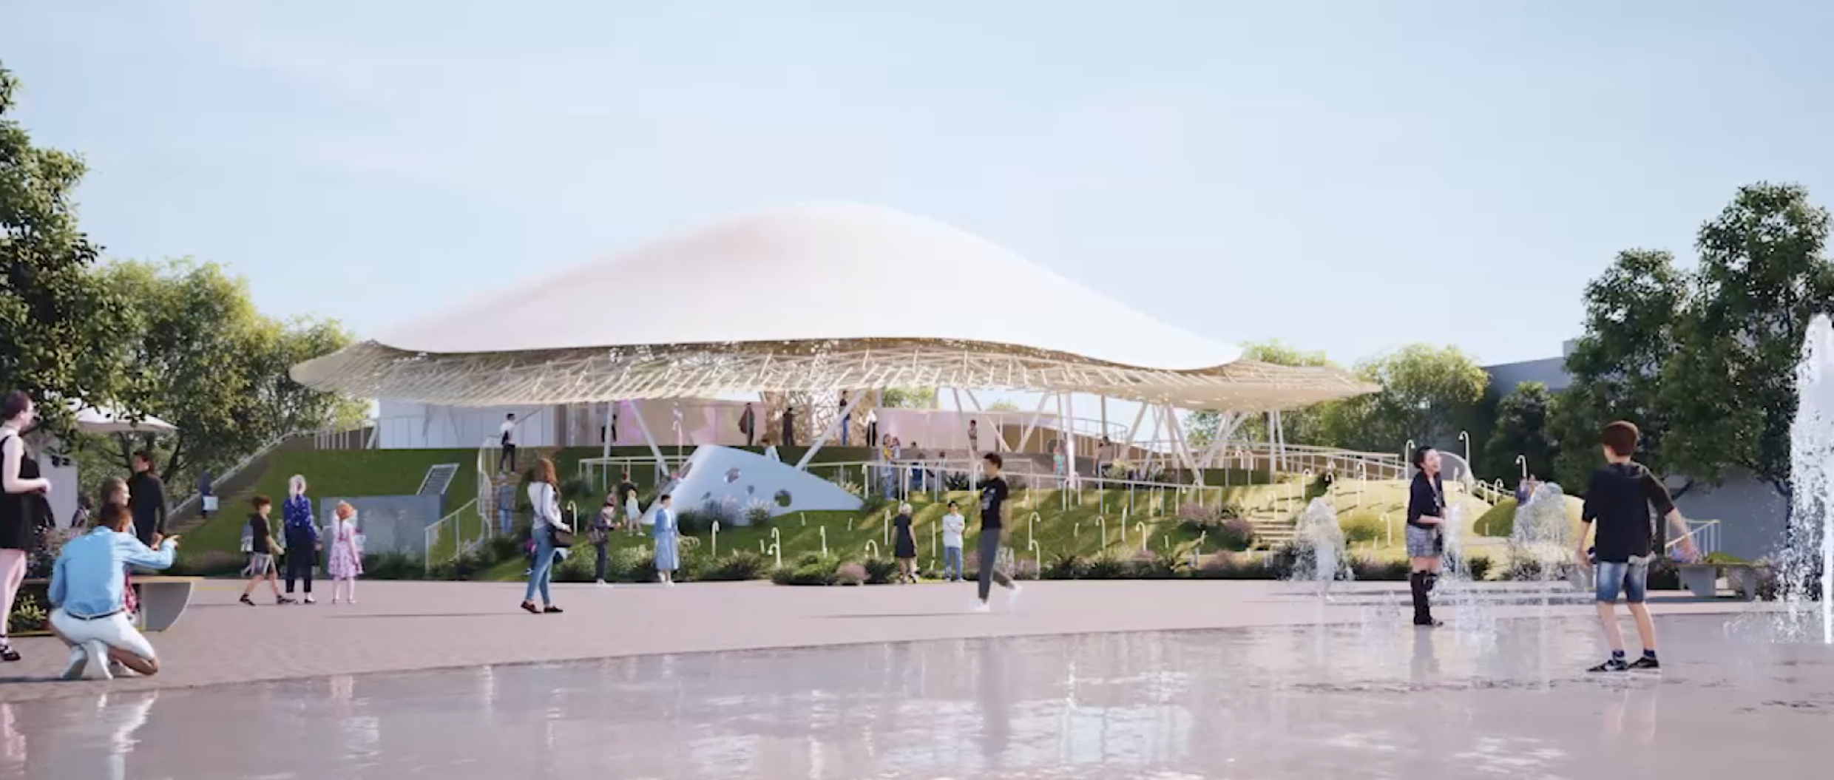
いのちの遊び場 クラゲ館
© NTT CORPORATION

Slide 8
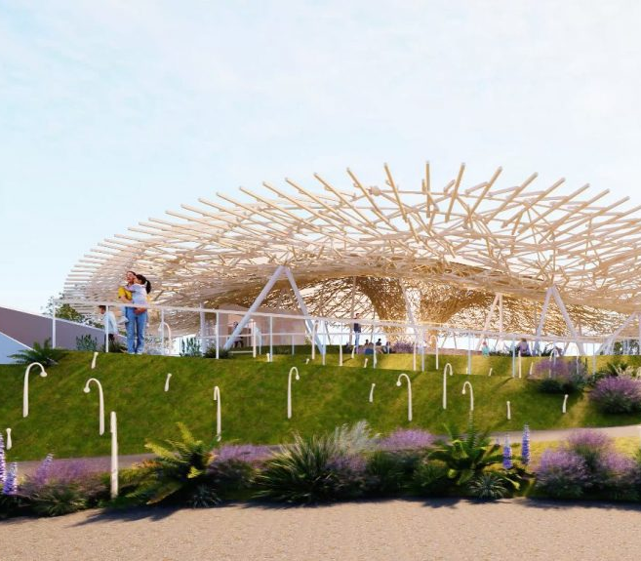
いのちの遊び場 クラゲ館
2025年に開催される大阪・関西万博（テーマは「いのち輝く未来社会のデザイン」）のテーマ事業「いのちを高める」（プロデューサー：中島さち子、音楽家・数学者・STEAM教育者）のシグネチャーパビリオンです。「いのちが躍る、いのちが歌う、いのちがひらく〜 STEAM：ワクワク！を探す旅へ 〜」というコンセプトのもと、五感の遊びや共創・協奏を生み出していきます。詳しくは 「いのちの遊び場 クラゲ館」HP、あるいはクラゲ館プロモーション動画へ！
https://expo2025-kuragepj.com/concept/#concept
https://www.youtube.com/watch?v=h374xhHj2VM

Slide 9
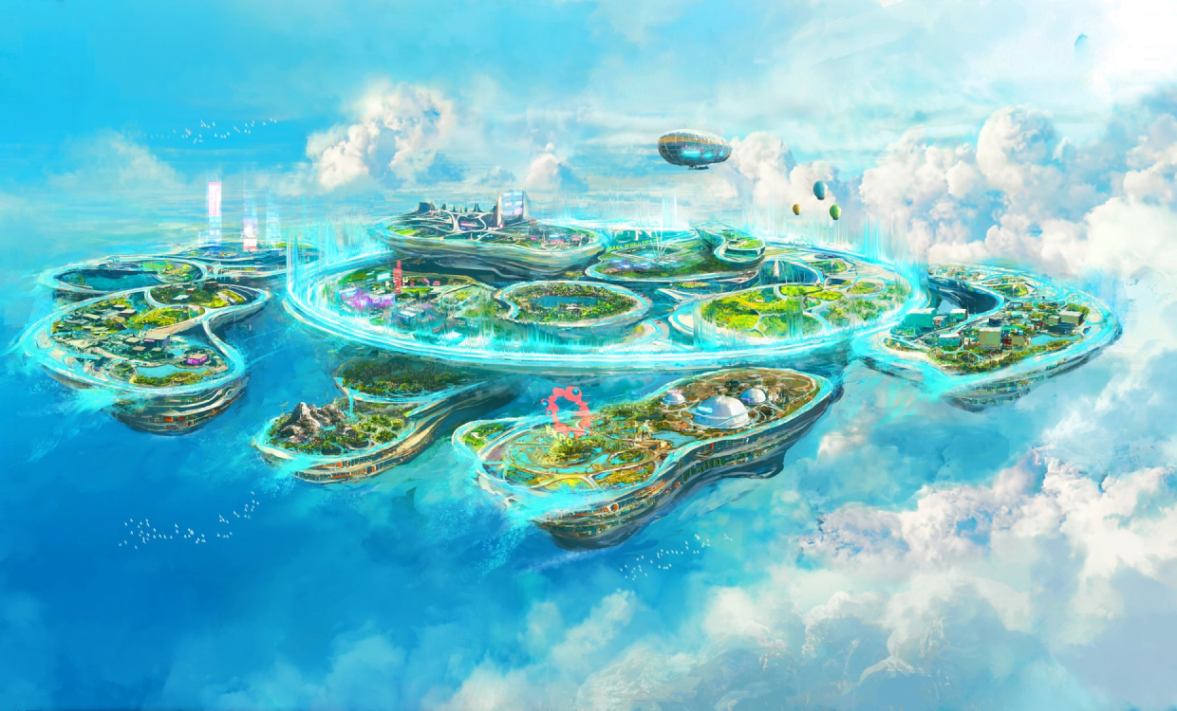
© NTT CORPORATION

Slide 10
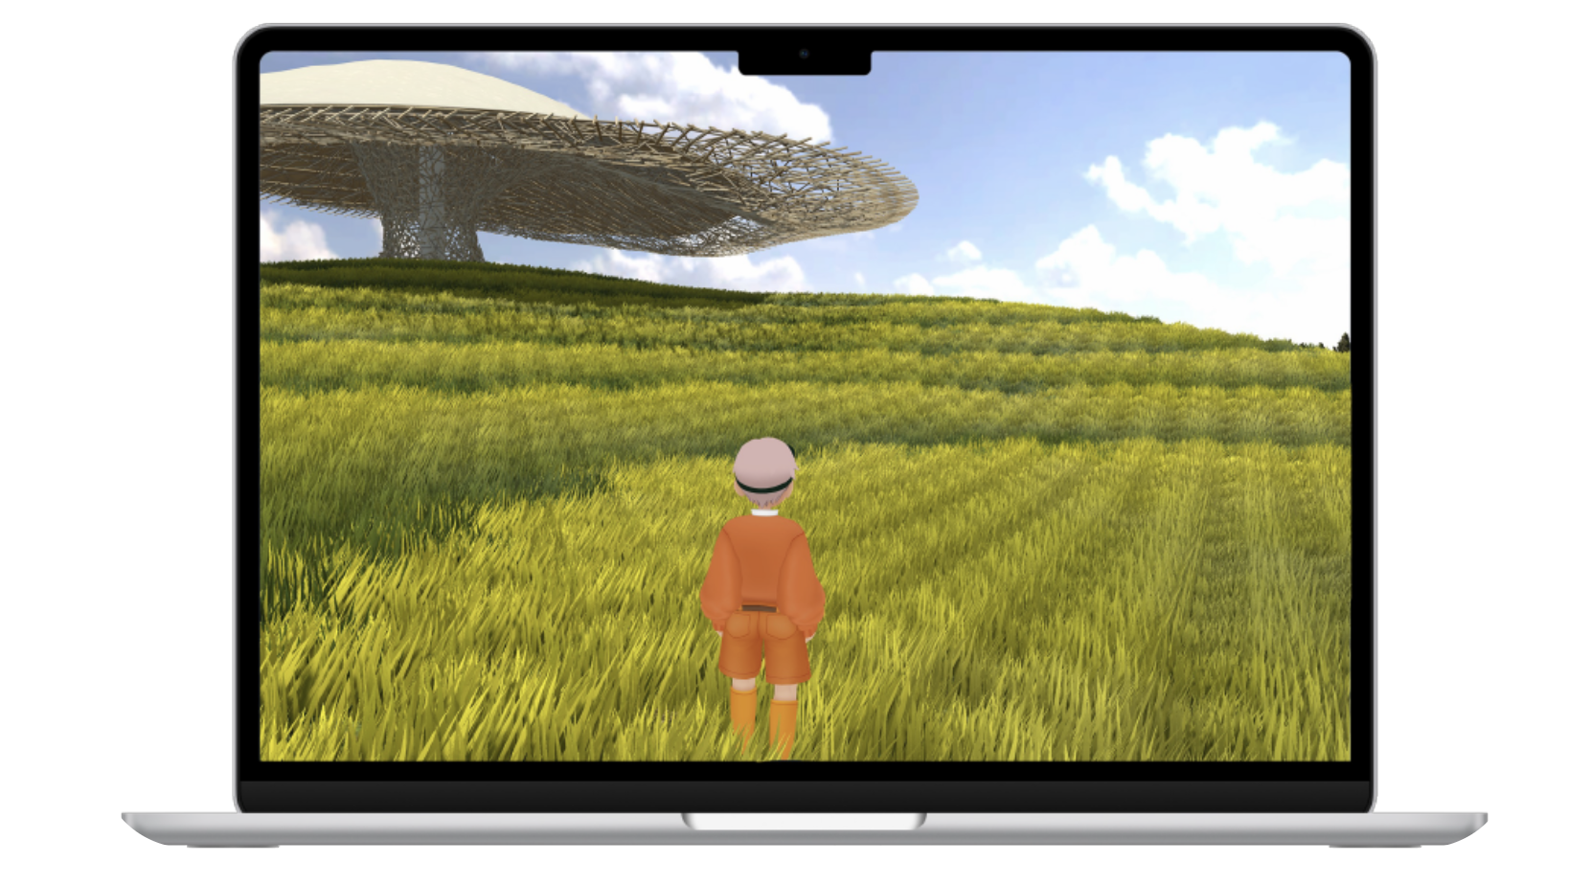
バーチャルクラゲ館でできること
バーチャル空間では現実ではできないことを超えて、さまざまなことが可能になります。
以下は一部なので、自由に新しい遊具のアイデアを考えてください。
・自由な発想での遊具のかたちをつくれる
・遊具に動きや変化をつけることができる
・大きくジャンプできる、歩くスピードが速くなる
・重力を無視したり変えることができる
・マイクやチャットで人とコミュニケーション

Slide 11
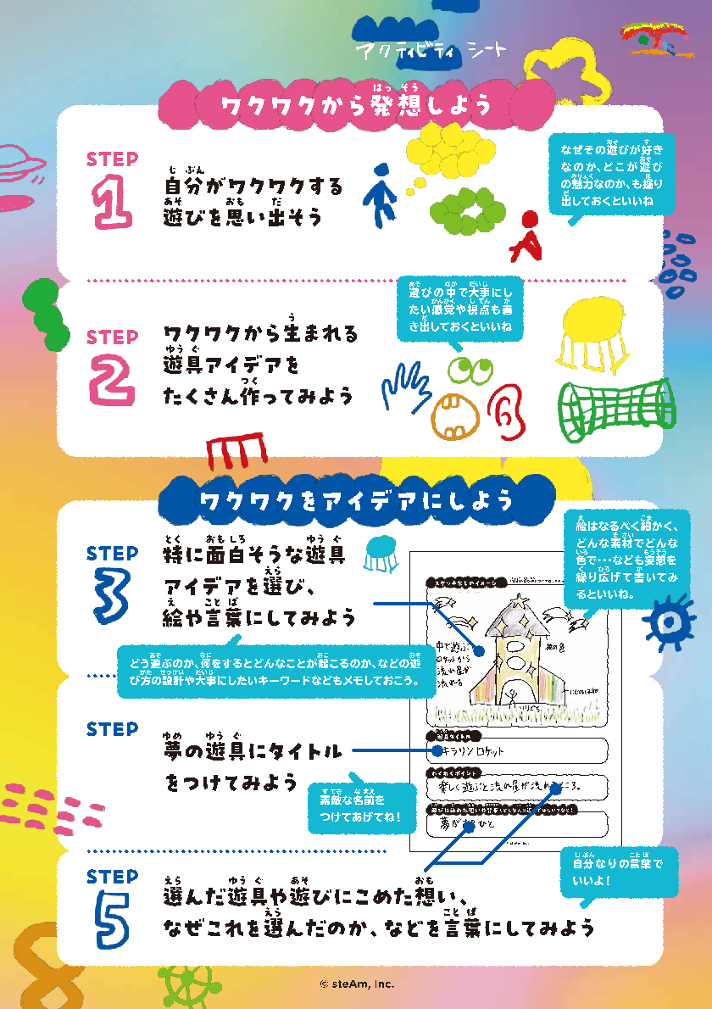

Slide 12
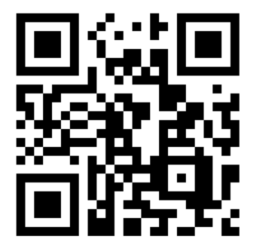
https://youtu.be/q9KlupgpTXQ

Slide 13
注意すること
特定の著名人、キャラクターや商標登録されたものが描かれている
アイデアや、第三者の著作権を侵害するアイデアは応募できません。

Slide 14
アイデアをつくる
15min. 発想タイム 30min. アイデア記入タイム

Slide 17
アイデアを発表する
プレゼンテーション

Slide 18
発表のヒント
(1) 自分がワクワクしたポイント
(2) 遊び時にどんなことが起こる？
(3) こだわったポイント

Slide 19
応募します！
アイデアシートと、エントリーシートを
渡してね！

